Slide 1
Комп'ютерний моніторинг переміщення рухомих об'єктів на базі технології iBeacon
керівник:
к.т.н., доцент Горячев Г. В.
Виконав:
ст. групи КЕЕМ-14сп Мурзак І. Д.

Slide 2
Мета
Метою роботи є візуалізація та систематизація інформації з метою знаходження алгоритму позиціонування, що зможе надати більш якісні і точні дані у приміщенні та поза ним, а також зменшить ціну розгортання системи позиціонування та моніторингу рухомих об’єктів

Slide 3
Задачі
Аналіз предметної області позиціонування мобільних пристроїв;
Обґрунтування підвищення точності позиціонування та моніторингу мобільних пристроїв;
Дослідження особливостей процесу позиціонування та моніторингу мобільних пристроїв;
Розробка алгоритмів для позиціонування та моніторингу мобільних пристроїв;
Програмна реалізація позиціонування та моніторингу мобільних пристроїв;
Статистичний аналіз алгоритмів позиціонування та моніторингу мобільних пристроїв.

Slide 4
Об’єкт / Предмет дослідження
Об’єкт:
процес позиціонування та моніторингу мобільних пристроїв
Предмет:
методи та засоби позиціонування та моніторингу мобільних пристроїв

Slide 5
Наукова новизна
Новий метод, знаходить позицію пристрою з точністю до 30 сантиметрів і до 5 метрів у поганих випадках, що є набагато краще в порівнянні з доступною для громадян системами супутникового GPS, де точність падає до 300 метрів у поганих випадках, або взагалі втрачається сигнал
Запропонований метод однаково якісно працює як на відкритому просторі, так і в закритих чи підземних приміщеннях, де супутниковий GPS взагалі втрачає сигнал і не може працювати.

Slide 6
Практичне значення результатів
Удосконалено метод моніторингу переміщення об'єктів
Знайдено та реалізовано найкращий на теперішній час алгоритм обрахунку позиції в конкретних (роботи з iBeacon маячками) умовах
Розроблено діючі програмні засоби для збору усієї необхідної інформації для моніторингу переміщення об'єктів
Розроблено діючі програмні засоби для моніторингу рухомих об'єктів

Slide 7
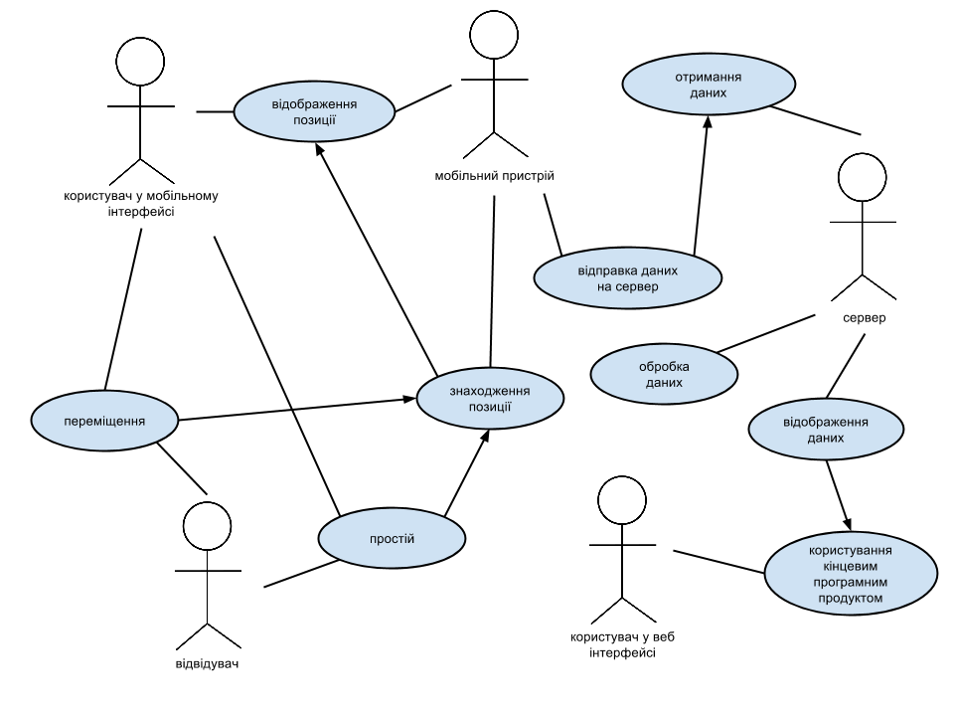
Структура системи

Slide 8
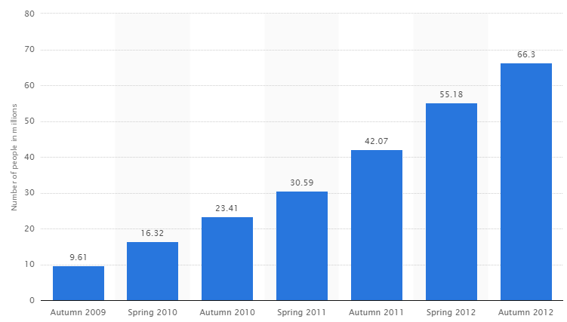
Актуальність
90.000.000$ / 53.000кг * 1.660кг = 2.818.868$

Slide 9

Bluetooth 4.0

Slide 10
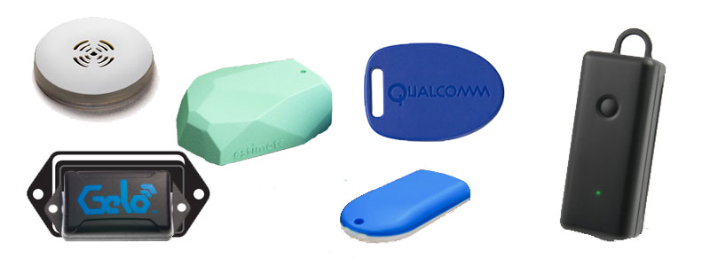
Технологія iBeacon

Slide 11
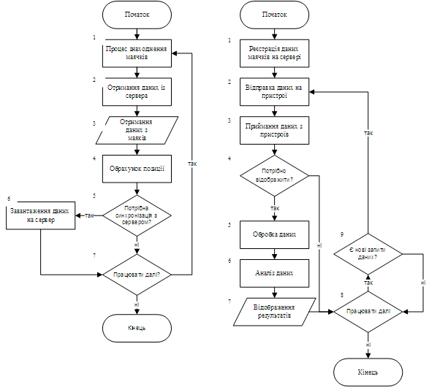
Алгоритм роботи

Slide 12
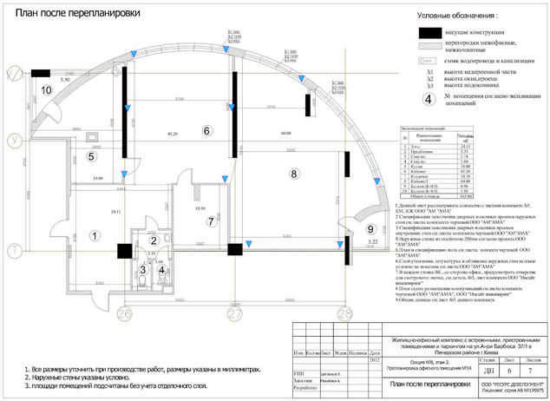
Експериментальне приміщення

Slide 13
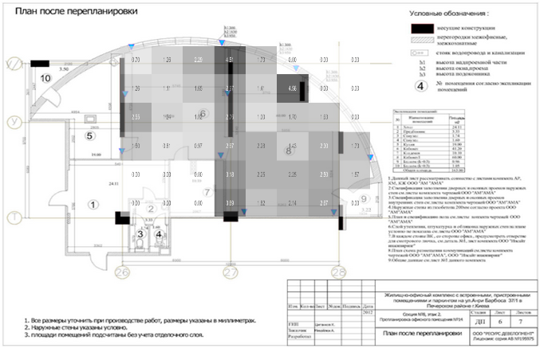
Тестування алгоритму Fingerprint

Slide 14
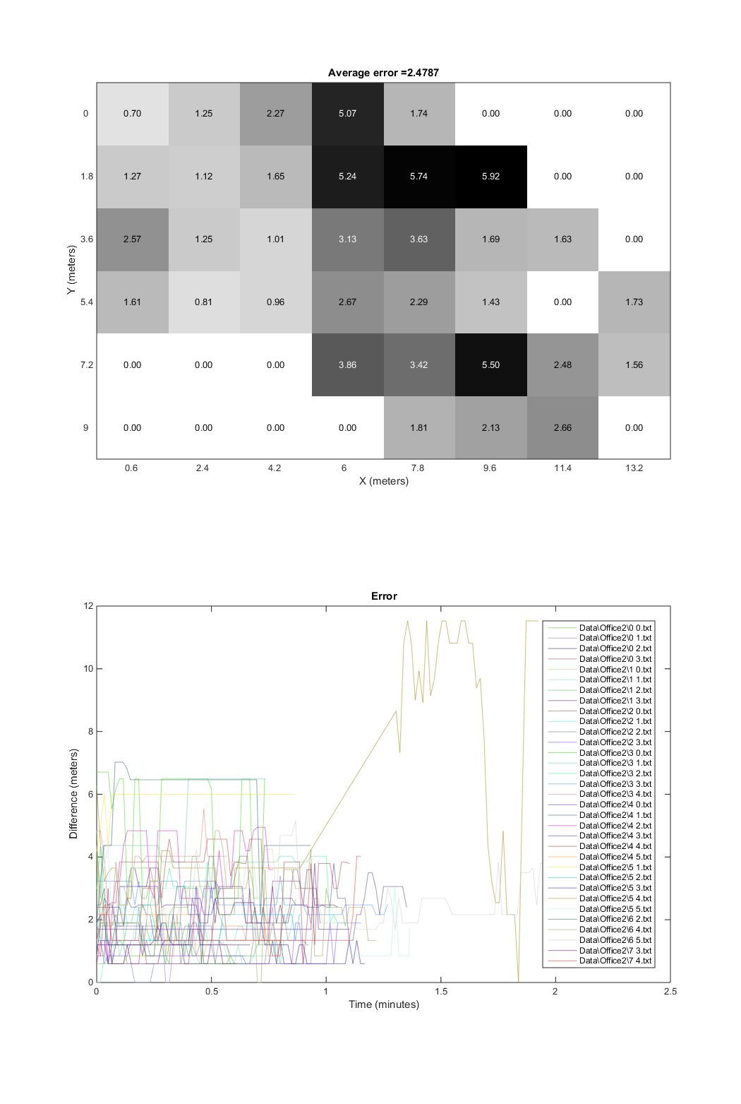
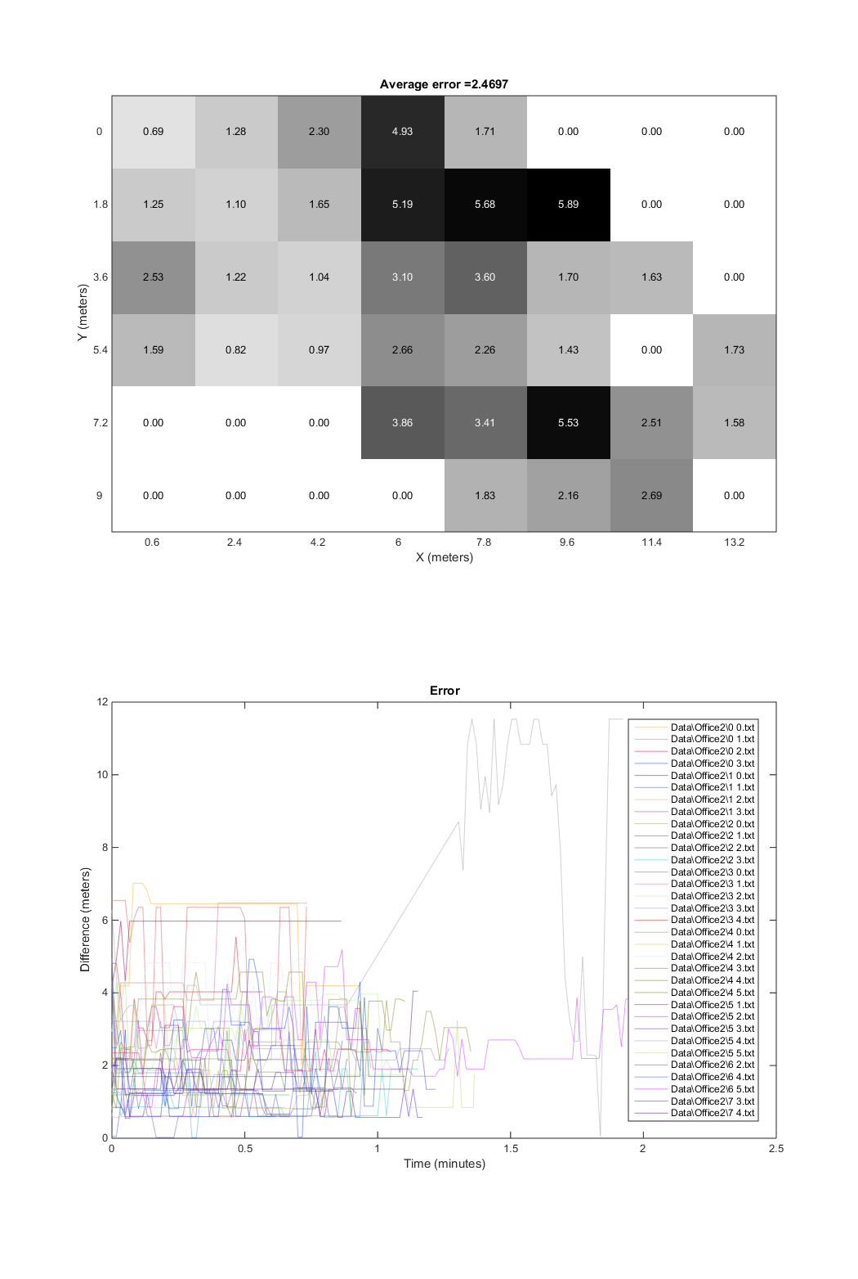
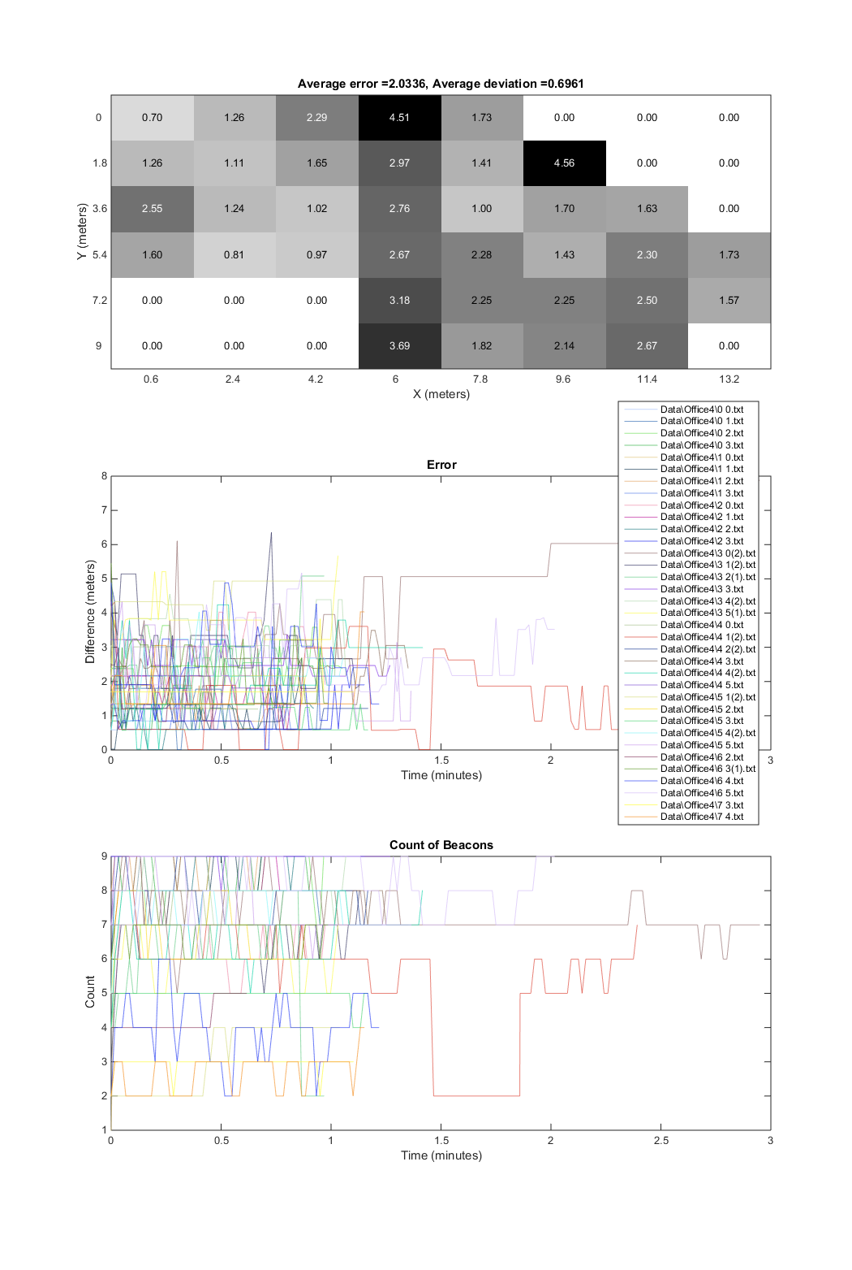
Тестування алгоритму Fingerprint

Slide 15
Тестування алгоритму Fingerprint (ариф.)

Slide 16
Тестування алгоритму Fingerprint (гарм.)

Slide 17
Тестування алгоритму Fingerprint (геом.)

Slide 18
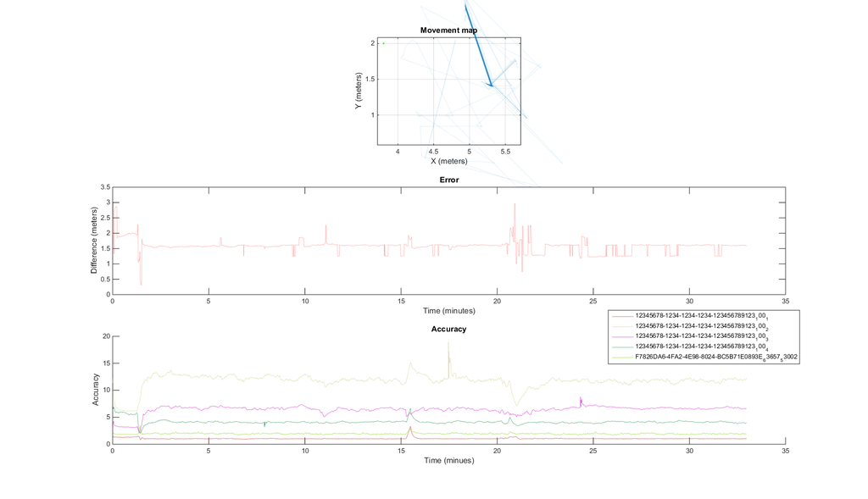
Результат

Slide 19
Висновки
Проведено дослідження позиціонування рухомих об’єктів, в результаті чого було розроблено систему комп’ютерного моніторингу переміщення рухомих об’єктів на базі технології iBeacon.
Проаналізовано та описано алгоритм роботи комп’ютерного моніторингу переміщення рухомих об’єктів на базі технології. Також розроблено панель адміністрування системою та інструкцію користувача. Розроблену систему було протестовано на мобільних пристроях.
Поставлені завдання виконано в повному обсязі, в результаті чого було підвищено якість і точність даних у приміщеннях і поза ними за рахунок використання алгоритму Fingerprint та iBeacon-маячків, змінено вартість розгортання системи позиціонування та моніторингу рухомих об’єктів.
Програмне забезпечення впроваджене в реальності, і називається Latio, використовується для інформування людей про різноманітні заклади. Та як Software as a Service з Latio-iBeacon-SDK.
Розроблена система може застосовуватись у таких сферах життя:
  малий і середній бізнес: мінімаркети, магазини, ресторани тощо;
  великий бізнес: торгові центри, заводи, житлові комплекси і т.д.
  у військових цілях: на військових операціях і базах і т.д.
  в наукових цілях: моніторинг переміщення тварин на природі, моніторинг трафіку людей у метро і т.д.
  транспорт: моніторинг трафіку людей на зупинках міського транспорту, моніторинг траспорту, що проходить біля зупинки.

Slide 20



Наші клієнти
Setster
CroudFood
Besto
Online appointment software utilizes our solution to provide customer-aware features to in-store management
Food ordering app uses our solution to deliver hyperlocal deals and improve customer service
Restaurant recommendation app that uses our solution to enable context based voting and proximity marketing

Slide 21
Дякую за увагу
Запитання?

